Slide 1
Язык программирования Python
II
Контейнерные классы, исключения и файлы в языке Python
Крашенинников Роман Сергеевич
Главный специалист отдела системного администрирования РХТУ им. Д.И. Менделеева, ведущий программист кафедры информационных компьютерных технологий

Slide 2
Темы
Списки
Кортежи
Строки
Словари
Работа с файлами
Исключения и способы их обработки

Slide 3
Полезные ресурсы
Коллекции официальная документация
Исключения документация
Форматирование строк
Строки
Списки
Словари
Файлы
Формат JSON

Slide 4
Списки
Списки в Python - упорядоченные изменяемые коллекции объектов произвольных типов (почти как массив, но типы могут отличаться).
Генерировать списки можно различными способами. Можно использовать встроенную функцию list, литерал [] или же генератора списков.
Для обращения к элементу списка, номер элемента передается в []. Важно помнить, что в Python нумерация начинается с 0!
Создание при помощи list
Создание при помощи []
Создание при помощи генератора
Обращение к элементу

Slide 5
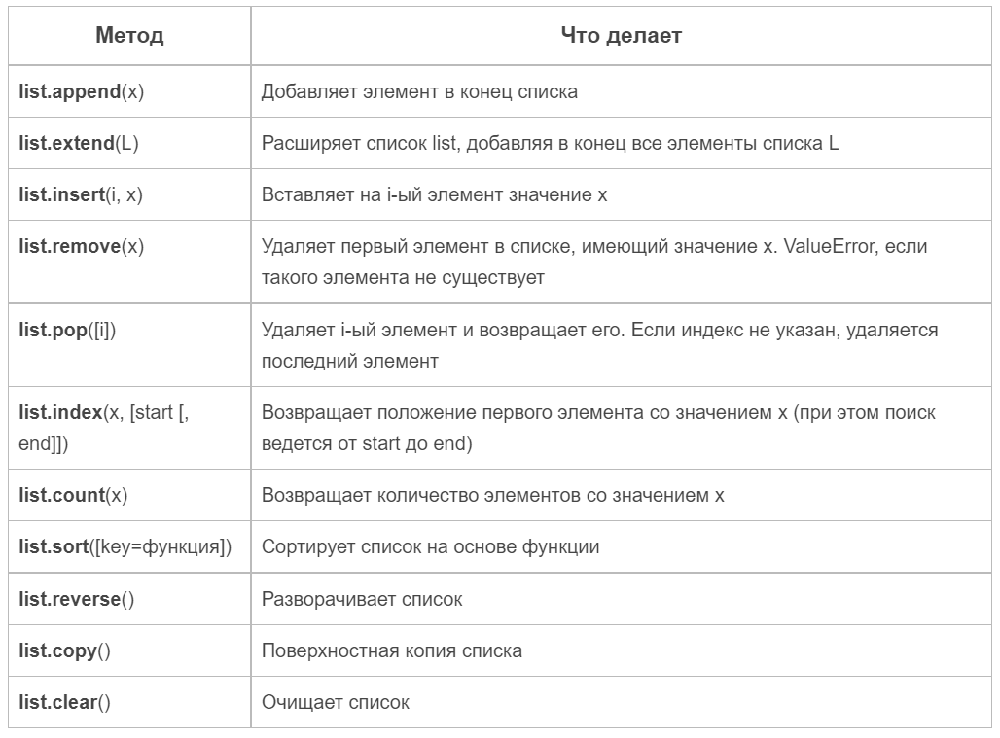
Списки (методы)

Slide 6
Списки (срезы)
Вывод второго элемента с конца
Вывод элементов с третьего по шестой
Вывод элементов на четных позициях
Вывод элементов на четных позициях со второго (не включая) по шестой в обратном порядке

Slide 7
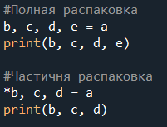
Списки (распаковка)
Списки можно распаковывать, это позволяет помещать элементы списка в отдельные переменные. Стоит помнить, что при полной распаковке, количество переменных должно равняться количеству элементов в списке. Кроме того, распаковка позволяет объединять списки.
Объединение списков

Slide 8
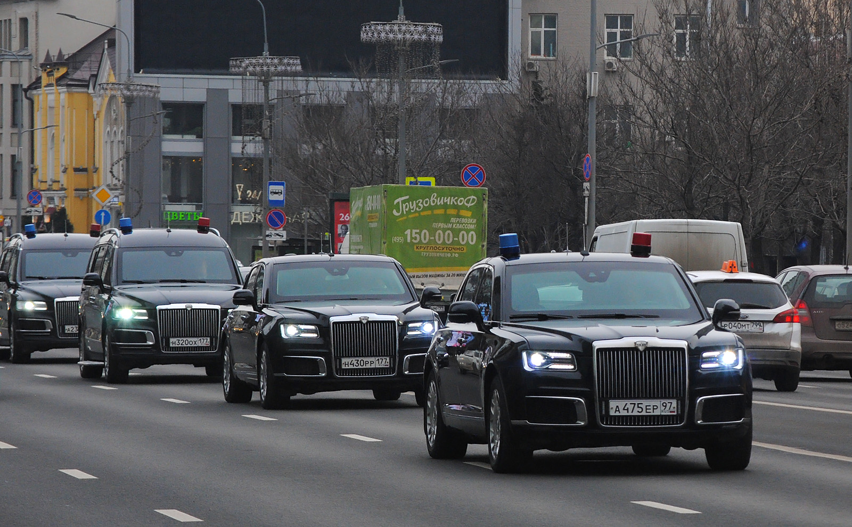
Кортежи
Кортеж – по сути является неизменяемым списком. Для чего нужен? Защищает от случайных или намеренных изменений а так же экономит память. Плюс к этому, кортежи можно использовать как ключи словарей.
Объявить кортеж можно при помощи функции tuple или же ().
Кортежи поддерживают срезы и распаковку, но не поддерживают функции списков.

Slide 9
Строки
Строки в Python - упорядоченные последовательности символов, используемые для хранения и представления текстовой информации, поэтому с помощью строк можно работать со всем, что может быть представлено в текстовой форме.
Объявить строку можно при помощи кавычек или же функции str (если нужно перевести другой тип данных в строку)
Создание при помощи “”
Создание при помощи str
Создание при помощи ‘’

Slide 10
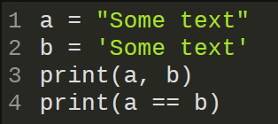
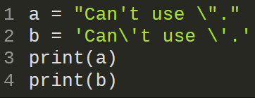
Строки (особенности)
Сравнение строк
Кавычки внутри кавычек
Сложение строк
Умножение строки на число

Slide 11
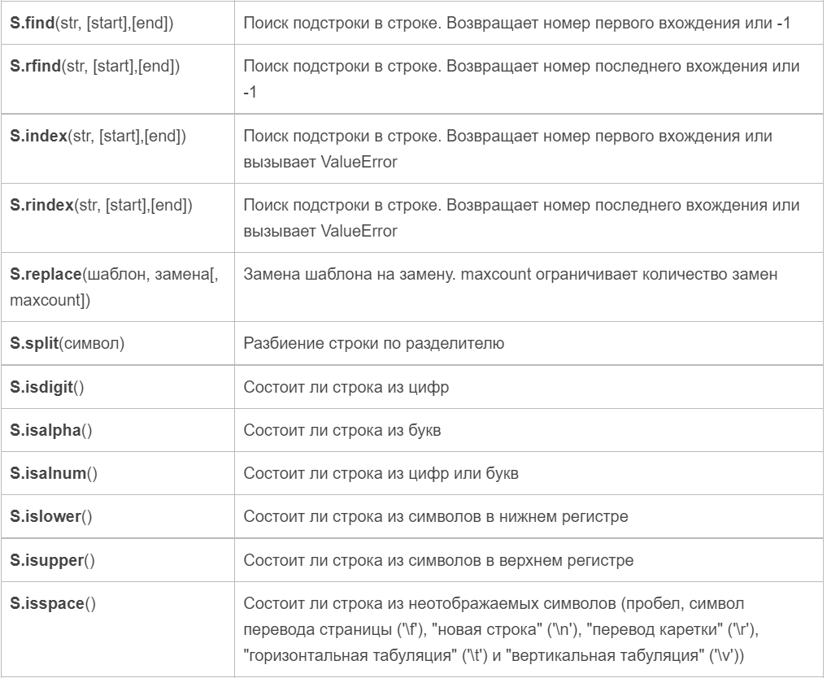
Строки (методы)

Slide 12
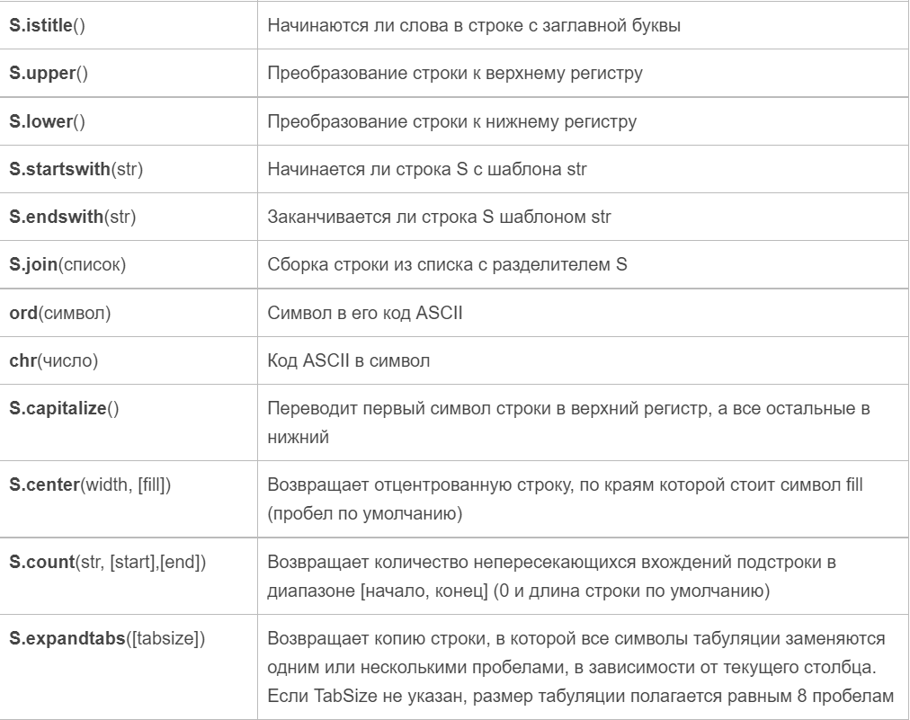
Строки (методы)

Slide 13
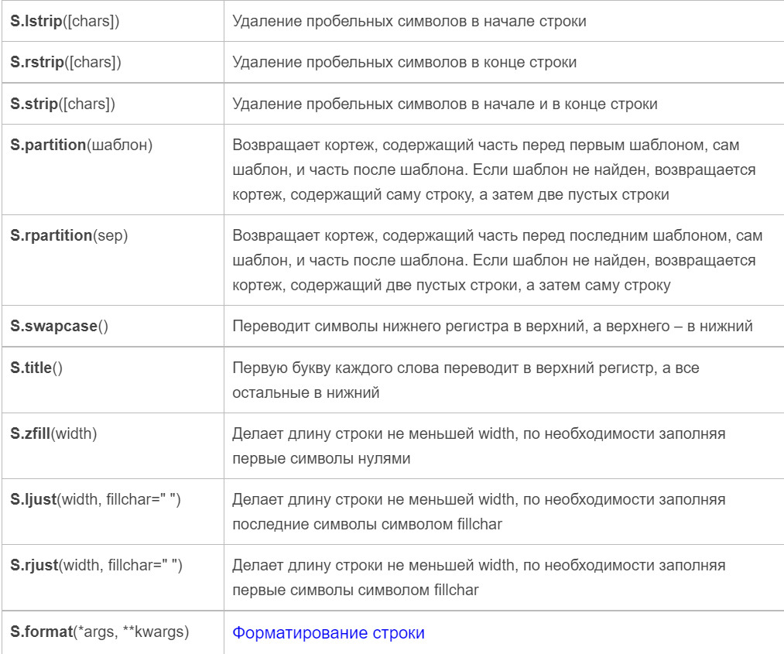
Строки (методы)

Slide 14
Словари
Словари в Python - неупорядоченные коллекции произвольных объектов с доступом по ключу. Их иногда ещё называют ассоциативными массивами или хеш-таблицами. Объявить словарь можно с помощью литерала {} или функции dict.
Создание при помощи dict
Создание при dict (x2)
Создание при помощи {}

Slide 15
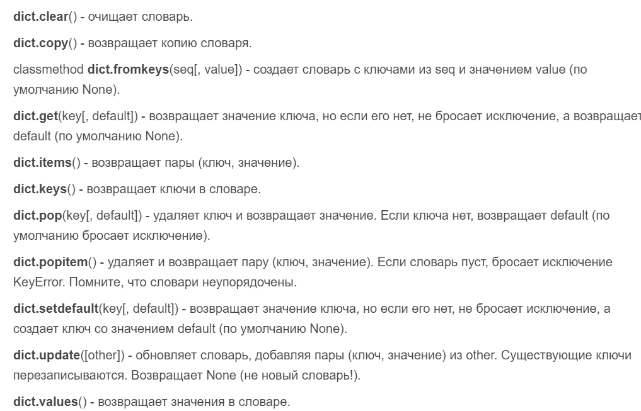
Словари (методы)

Slide 16
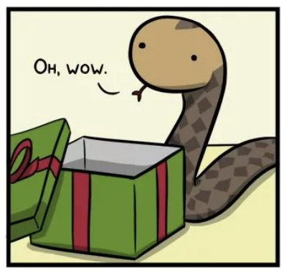
Словари (распаковка)
Распаковка может быть применена и для словарей. С помощью распаковки можно легко объединить несколько списков. В случае наличия одинаковых элементов, присваиваются значения наиболее позднего вхождения. Иногда с использованием распаковки удобно передавать параметры в функцию (смотри в следующей серии…).
Объединение словарей распаковкой

Slide 17
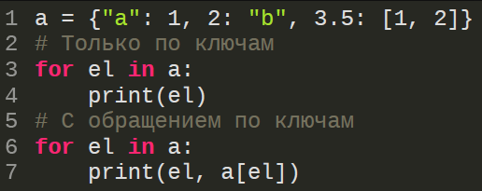
Словари (перечисление)
По умолчанию перечисление словарей осуществляется только по ключам. Однако, с помощью автоматической распаковки на каждой итерации цикла, можно осуществлять одновременное перечисления по ключам и значениям словаря
Без распаковки
С распаковкой

Slide 18
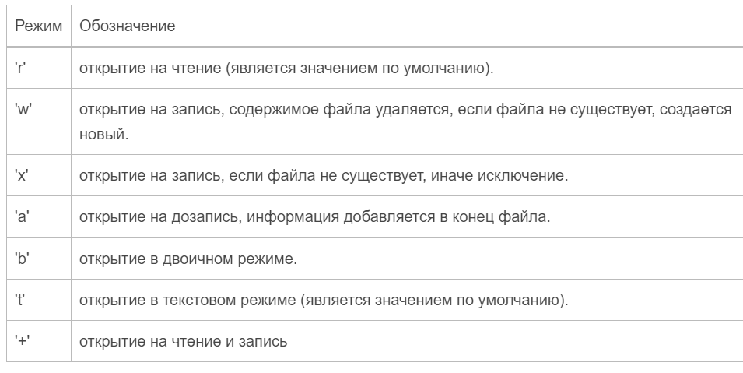
Файлы
Файлы помогают программисту упростить процедуру ввода и сохранения различной информации, необходимой для работоспособности приложения.
Для открытия файлов используется встроенная функция open, в неё передается путь к файлу и режим открытия.
Путь к файл
Режим открытия

Slide 19
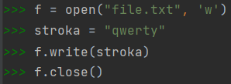
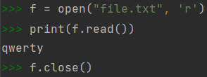
Файлы(чтение и запись)
Чтение из файла осуществляется при помощи функции read, в неё можно передать количество символов, которое нужно считать, если не передавать ничего, считается всё из файла. Для записи в файл применяется функция write. После работы с файлом рекомендуется закрыть функцией close.
Запись данных в файл
Чтение данных из файла

Slide 20
Файлы(закрытие)
Для рационального использования ресурсов, рекомендуется всегда закрывать файлы, предпочтительно и наиболее просто это делается при помощи конструкции with.
Использование with

Slide 21
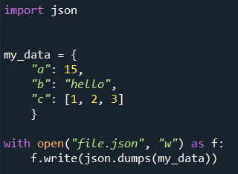
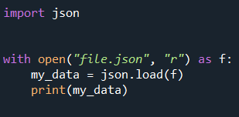
Файлы(формат JSOn)
JSON (JavaScript Object Notation) - простой формат обмена данными, основанный на подмножестве синтаксиса JavaScript. Модуль json позволяет кодировать и декодировать данные в удобном формате. По сути формат JSON – это хранение данных в виде словарей. Модуль широкий функционал, но для базового использования можно обойтись функциями load (чтение данных) и dumps (запись данных).
Запись данных
Чтение данных

Slide 22
Исключения
Исключения - это события возникающие в случаях когда интерпретатор языка Python встречается с проблемой которую он не в состоянии решить самостоятельно. Знание основ работы с исключениями в Python является важным навыком т.к. ни одна программа не застрахована от ошибок. Полный список исключений можно найти тут.

Slide 23
Исключения (выбрасывание)
Исключение
raise/assert
Существует ряд случаев когда возникновение ошибки является желаемым результатом. Например, при проверке начальных условий какого-либо алгоритма, желательным исходом в случае их несоответствия является возникновение ошибки, а не “молчаливое завершение алгоритма”. Существует два ключевых слова позволяющих выбрасывать пользовательские исключение: raise и assert.
raise позволяет выбрасывать любое исключение, класс которого указывается после оператора
assert позволяет выбрасывать AssertionError если не выполняется условие указанное после оператора.

Slide 24
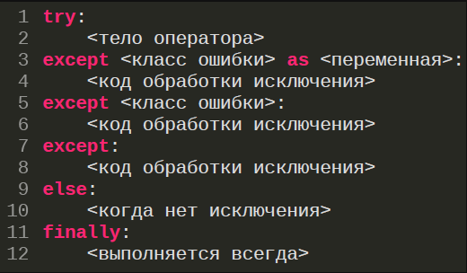
Исключения (обработка)
Программа, которая прекращает свое выполнение после первой же ошибки без сообщения конечному пользователю о причинах ее возникновения, является плохой программой Для отлавливания исключений и попытки их программного исправления или формирования отчета существует конструкция try ... except.
Общий вид конструкции
try … except
Исключение

Slide 25
Задание для самоконтроля
Задать список a равный [-3, -19, 4, -15, 2, -10, -3, 1, -11, 19]
Вывести каждый третий элемент.
Сделать срез списка от 7 элемента до начала списка.
Развернуть список встроенной функцией.
Отсортировать список.
Задать словарь d равный {'t': -18, 'b': -5, 'h': -18, 'y': 16, 'a': 6}
Вывести все ключи словаря
Создать словарь имеющий два новых ключа и один старый (любые ключи, любые значения). Обновить ваш словарь, с помощью нового, используя распаковку.
Вывести список пар ключ значение.
Добавить в словарь d список под ключом a и вывести словарь в файл json

Slide 26
Спасибо за внимание!

